Slide 1
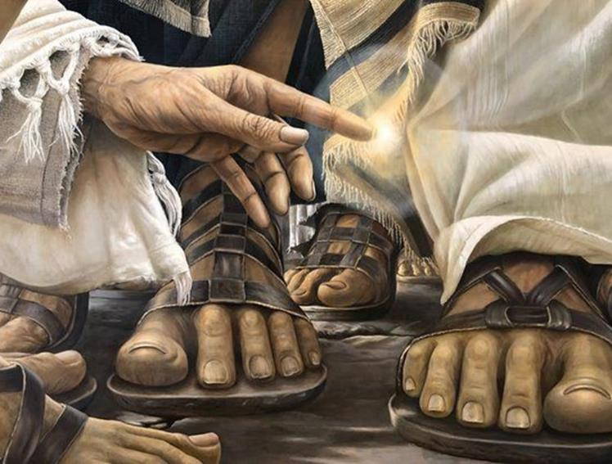
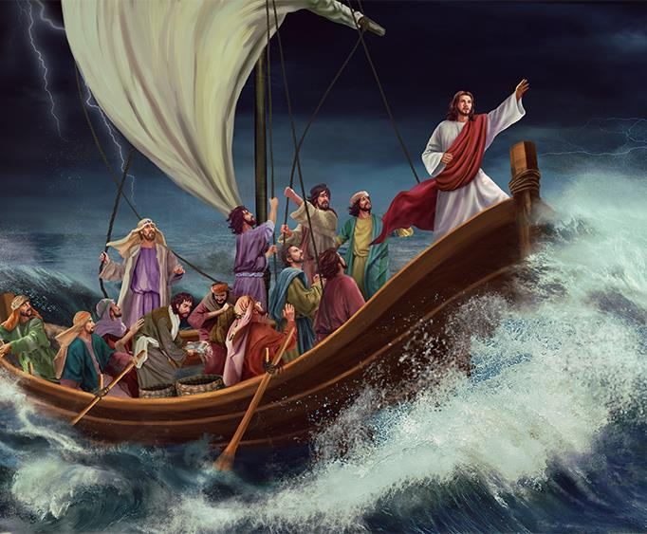
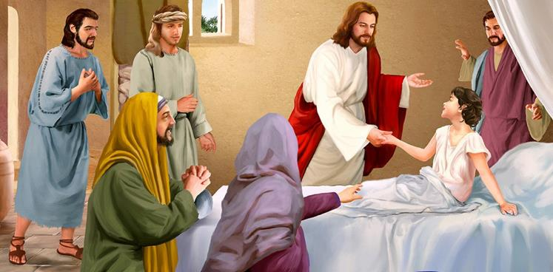
5.tēma 3 .augustā, 2024
BRĪNUMI PIE EZERA

Slide 2
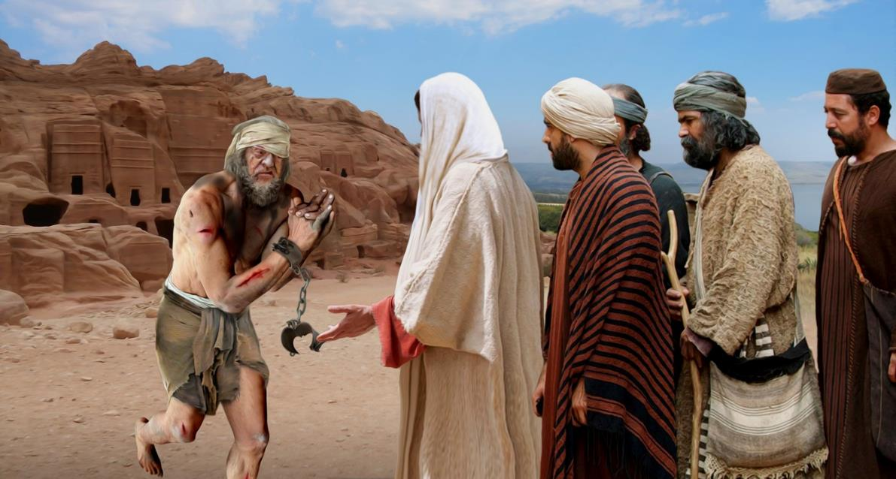
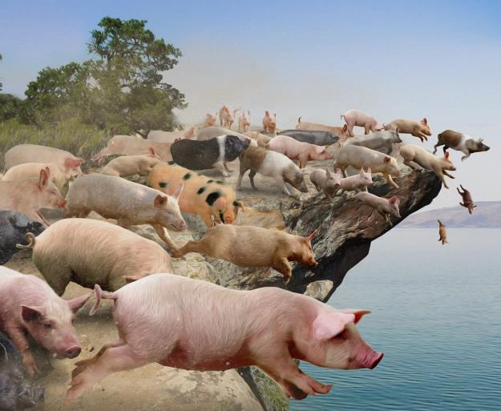
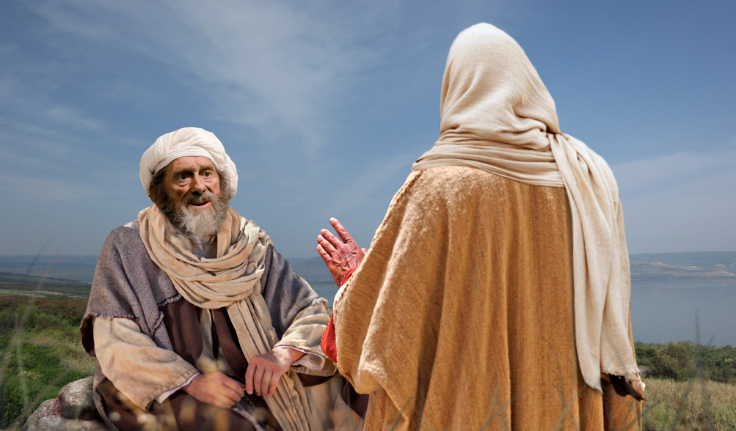
“Bet Viņš tam neļāva un saka tam: "Ej savās mājās pie savējiem un stāsti tiem, kādas lielas lietas Tas Kungs tev darījis un kā Viņš par tevi apžēlojies.” (Markus 5:19)

Slide 3
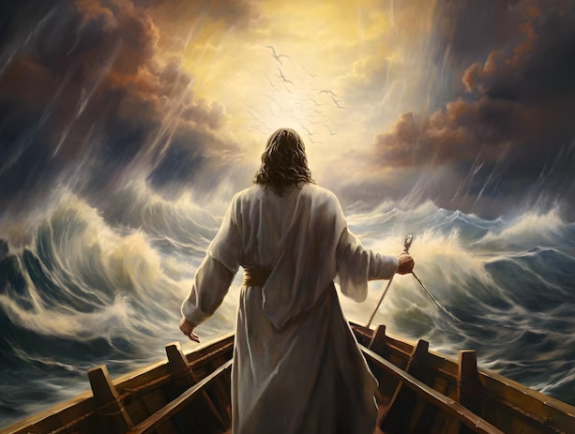
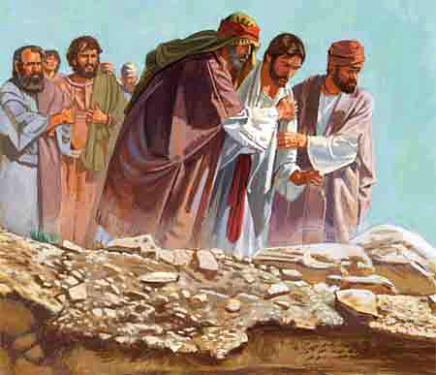
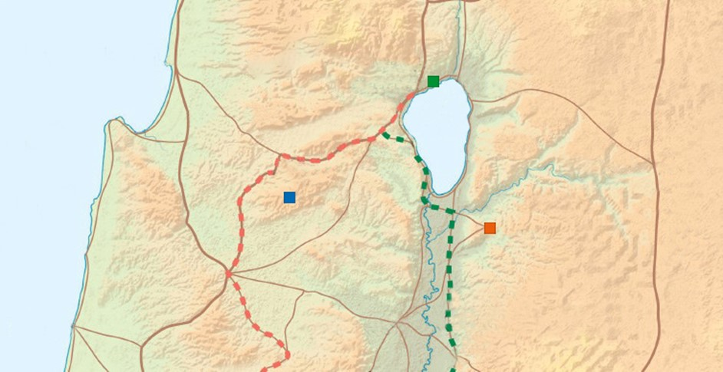
Galilejas jūra, saukta arī par Tibērijas jūru, robežojās ar Galilejas, Dekapoles un Trahonīta reģioniem. Šis ezers un tā tuvumā esošās pilsētas bija liecinieces daudziem Jēzus brīnumdarbiem.
Kā ierasts, Marks liek mums kopā ar Jēzu ātri doties pāri ezeram uz Gadaras krastu; tad atpakaļ pāri ezeram uz Kapernaumu; no turienes viņš dodas uz Nācareti; tad atkal pāri ezeram uz kādu nomaļu vietu (Mk.4:35-6:52).
Jēzus katrā Savā dzīves posmā saskārās, ar izaicinājumiem gūstot uzvaras.
3. Slimības pārvarēšana (Mk. 5:21-34)
1. Vētras apklusināšana (Mk. 4:35-41)
Kapernauma
3
1
5
5. Problēmas atrisinājums (Mk. 6:31-52)
Nācarete
4
2
4.Noraidījums un pieņemšana (Mk. 6:1-30)
Gadara
2. Atbrīvots no dēmoniem (Mk. 5:1-20)

Slide 4
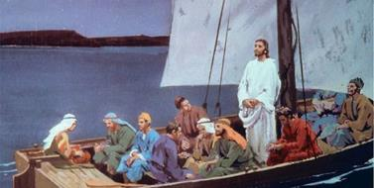
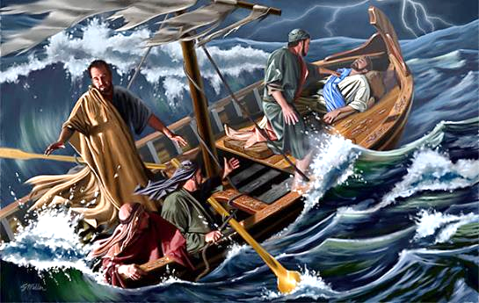
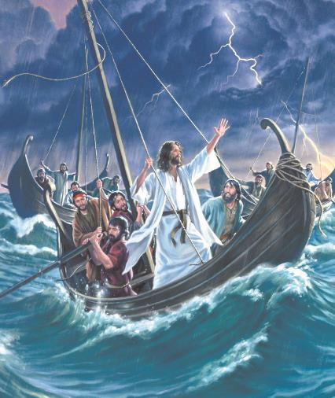
VĒTRAS PĀRVARĒŠANA
“Un uzmodies Viņš apsauca vēju un sacīja uz jūru: "Klusu, mierā!" Un vējš nostājās, un iestājās pilnīgs klusums.” (Markus 4:39)
Pēc nogurdinošās dienas, dodoties pāri ezeram uz otru krastu Jēzus iemiga dziļā miegā (Mk.4:35.36. 38a).
Dieva atklāsme
Spēka atklāsme
Bailes
Markus 4:40-41
"Kas tas Tāds?"
“sacīja jūrai: "Klusu mierā!"”
Cilvēku reakcija
“Nebaidieties”
Atklāsme vai vēstījums
“ļoti izbijās”
“Kam jūs esat tik bailīgi?”
"Kā tu vari neticēt?"
Šis notikums atbilst vispārpieņemtajam Dieva atklāsmes paraugam:
Cēlās spēcīgs vējš! Laiva atradās briesmās (Mk.4:37). Mācekļi Jēzu uzmodināja. Viņš cēlās, apsauca vēju, un vētra nostājās (Mk. 4:38-40).

Slide 5
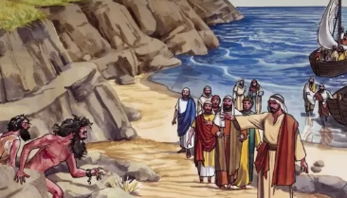
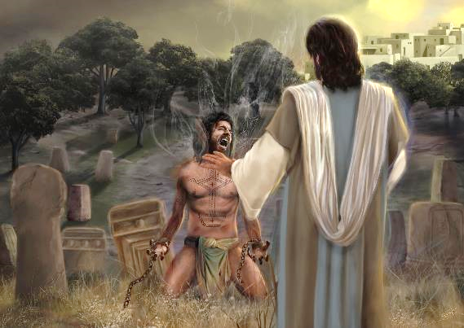
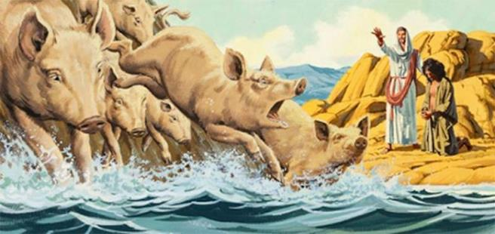
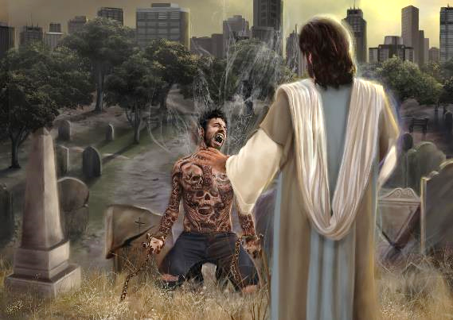
ATBRĪVOTS NO DĒMONIEM
“Un, Viņam no laivas izkāpjot, tūdaļ nāca pretim no kapiem cilvēks ar nešķīstu garu” (Markus 5:2)
Notikums bija iespaidīgs. Pēc brīža visi panikā skrēja uz laivām. Un Jēzus? Viņš atļāva dēmonu lūgumam iznīcināt cūkas.
Dēmoni Jēzu pazina. Vienīgi Jēzus šo cilvēku varēja atbrīvot. Viņš sadzirdēja viņa lūgumu aiz dēmonu balsīm un atsaucās uz šī vīra ticību.
Jēzus atbrīvoja šo cilvēku no viņa nešķīstības (kapiem) un tās apkārtnes iedzīvotājus no viņu nešķīstajiem darbiem (cūkām). Cilvēks tika šķīstīts, bet viņa līdzcilvēki palika savā nešķīstībā.
Jēzus šim atbrīvotajam vīram deva uzdevumu. Viņu lietoja kā Savu pārstāvi, lai viņš turpinātu Viņa iesākto misiju.
Šis stāsts mūs iedrošina, ka Jēzus uzklausa lūgumus un var palīdzēt mums pārvarēt visas grūtības, ar kurām sastopamies un cīnāmies.

Slide 6
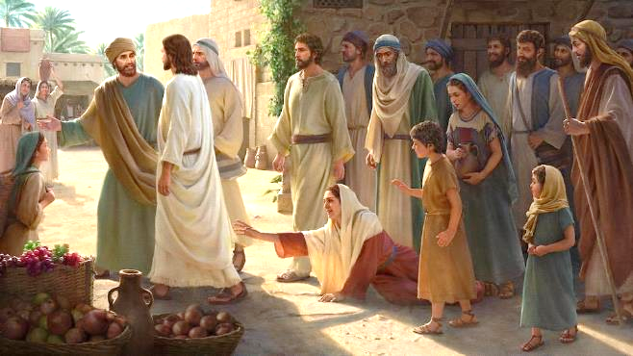
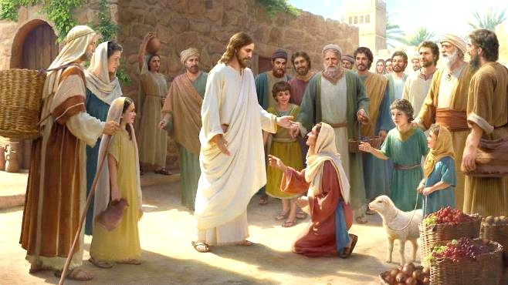
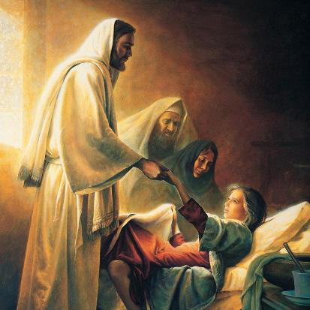
SLIMĪBAS PĀRVARĒŠANA
“Un Viņš satvēra bērna roku un saka uz to: "Talita, kūmi!" Tas ir tulkots: "Meitiņ, Es tev saku, celies augšā!"” (Markus 5:41)
Otrais "sviestmaizes" stāsts:
Jairus meklē Jēzu
Markus 5:21-24
Neraugoties uz situācijas nopietnību, Jēzus pārtrauc savu ceļojumu šķietami nenozīmīga iemesla dēļ: kāds viņam ir pieskāries (Mk.5:30-32).
Sieva tika dziedināta
Markus 5:25-34
Vai Viņš to nevarēja atrisināt vēlāk? Vai bērna dzīvība nebija svarīgāka?
Jēzus dziedina Jaira meitiņu
Markus 5:35-43
Dievs visu redz labāk nekā mēs. Ja meitiņa nomirtu, Viņš varētu viņu atdzīvināt. Ja sieviete aizietu, viņa paliktu garīgā tumsā, domādama, ka kāds maģisks spēks viņu ir dziedinājis.
"Tava ticība tev ir palīdzējusi!" (Mk. 5:34). Ticēt uz Jēzu ir vissvarīgākais. Jairum un viņa meitiņai: "Nebīsties, tici vien!" (Mk.5:36). Arī tev un man.

Slide 7
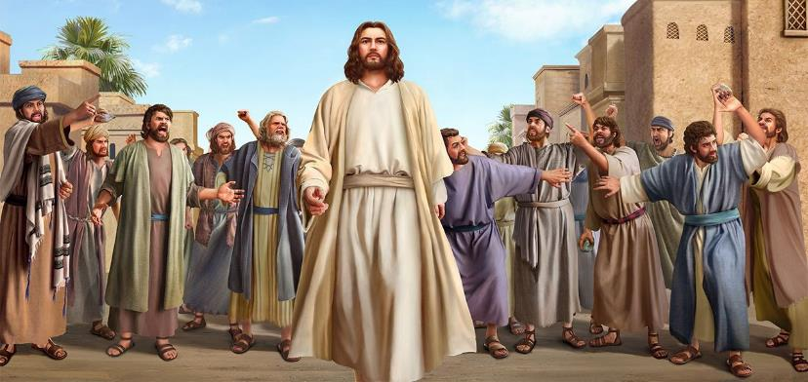
NORAIDĪJUMS UN PIEŅEMŠANA (1)
“Un Viņš brīnījās par viņu neticību. Un Viņš pārstaigāja ciemus, visapkārt mācīdams.” (Markus 6:6.7a)
Kāpēc nācarieši Jēzu noraidīja (Markus 6:1-6)?
Viņi bija pārsteigti, par to kā Jēzus mācīja
Viņš bija pazīstams kā galdnieks, nevis skolotājs vai dziednieks
Ļaudis pazina Viņa ģimeni (ar kuru Jēzus nebija vienisprātis)
Kā Jēzus uz visu to reaģēja? Viņš vienkārši aizgāja uz citiem misijas laukiem. Šādu rīcības modeli Viņš mācīja saviem mācekļiem (Mk.6:11).
Vai esiet kādreiz noraidīti kā Jēzus? Kā tikāt pāri piedzīvotai krīzei, kuru neizpratāt? Ko iemācījāties no šiem piedzīvojumiem? Ko izmantosiet, lai palīdzētu kādam citam, kurš sastopas ar tiem pašiem pārdzīvojumiem?

Slide 8
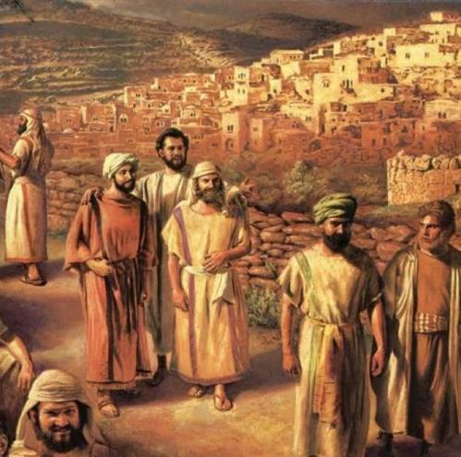
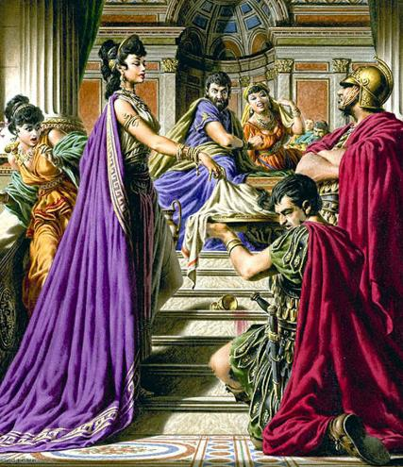
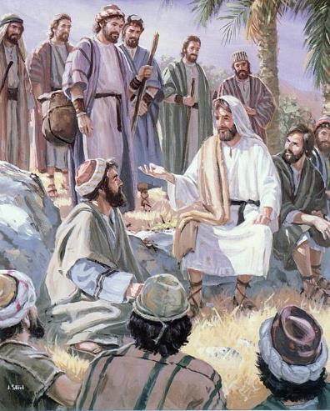
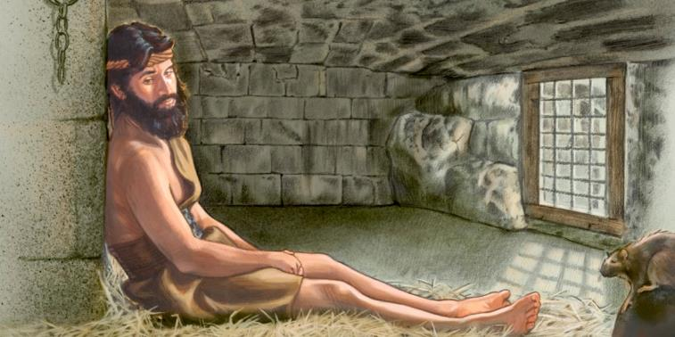
NORAIDĪJUMS UN PIEŅEMŠANA (2)
“Un Viņš brīnījās par viņu neticību. Un Viņš pārstaigāja ciemus, visapkārt mācīdams.” (Markus 6:6.7a)
Trešais "sviestmaizes" stāsts:
Mācekļu misija
Markus 6:7-13
Jāņa Kristītāja nāve
Markus 6:14-29
Mācekļu ziņojums
Markus 6:30
Jēzus piedāvā saviem mācekļiem lielu izaicinājumu. Pēc praktiska padoma saņemšanas Viņš tos nosūta sludināt pa pāriem (Mk. 6:7-10).
Kamēr mācekļi netraucēti sludina, Jānis paliek cietumā.
Atšķirībā no mācekļu panākumiem, Jānim sava liecība nākas apzīmogot ar savu nāvi.

Slide 9
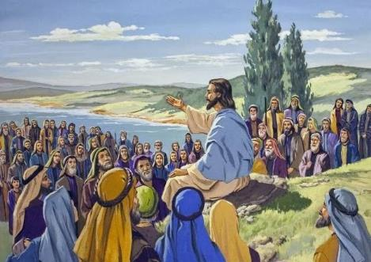
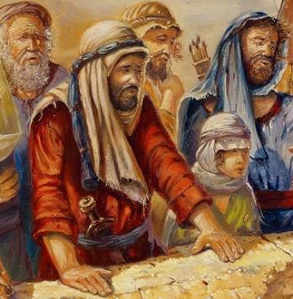
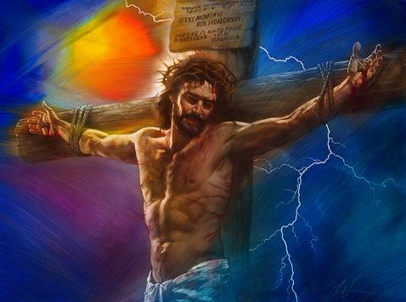
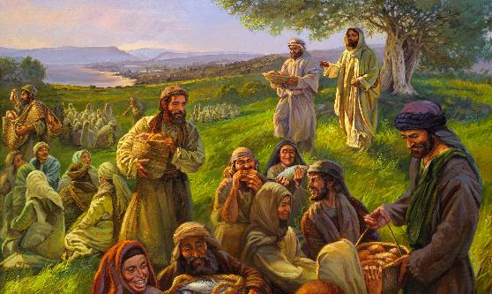
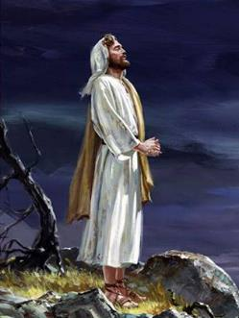
PROBLĒMAS ATRISINĀJUMS
“Jo viņi notikumu ar maizēm nebija sapratuši, bet viņu sirds bija apcietināta.” (Markus 6:52)
Jēzus mācekļiem vajadzēja daudz runāt ar Jēzu par Viņa misijas detaļām, bet Jāņa mācekļiem vajadzēja saprast, kāpēc viņu Skolotājs bija miris.
Jēzus atkāpās kopā ar viņiem, bet liels pūlis nāca un gaidīja Viņu krastā. Kad Viņš tos ieraudzīja, "Viņam kļuva žēl, jo tie bija kā avis, kam nav gana" (Mk.6:34).
Viņi bija tauta bez vadoņa, kurai nebija neviena, kas tos vadītu (1.Ķēn.22:17). Viņi gaidīja Mesiju, kas viņus atbrīvos no Romas. Bet Jēzus bija Mesija, kurš atbrīvos viņus no grēka (Mk.10:45).
Pēc maizes un zivju pavairošanas brīnuma, pūlis vēlējās, lai Jēzus kļūst par viņu politisko līderi (Jņ.6:14-15). Arī mācekļi, no savas puses, nebija sapratuši Jēzus lomu (Mk.6:52).
Ko darīja Jēzus? Viņš atteicās no pasaules goda, bet lūdza (Mk.6:45-46).

Slide 10
"Katras dvēseles spēks ir Dievā, nevis cilvēkā. Mieram un paļāvībai ir jābūt visu to spēkam, kas savu sirdi veltījuši Dievam. Kristus neizrāda nejaušu interesi par mums; Viņa interese par mums ir spēcīgāka nekā mātes interese par savu bērnu...... Mūsu Glābējs mūs ir atpircis ar ciešanām un bēdām, caur apvainojumiem, pārmetumiem, vardarbību, izsmieklu, noraidījumu un nāvi. Viņš tevi vēro, trīcošais Dieva bērns; Viņš sniegs tev drošību Savā aizsardzībā."
E. G. V. (Liecības draudzei, 8. sējums, 285. lpp.)

